Slide 1






CH node 보고서 전달 단계 (정상) + Forwarding node인 경우
Sensor node1
S
$r_{1}(v_{i_{t}})$
생성
passive
passive
t
Sensor node2
S
$r_{2}(v_{i_{t}})$
생성
passive
passive
t
이전 Forwarding node
$${K(t)}_{F}$$
전달
S
OK 메시지
전달
$R_{1F},…, R_{nF}$
메시지 전달
passive
passive
t
${K(t)}_{c}$ 생성
${K(t)}_{F}$ 전달
보고서 전달
엿듣기
S
${K(t)}_{F}$ 내용 확인
OK 메시지
확인
$R_{1F},…, R_{nF}$
메시지 전달
R 메시지 생성
$(r_{1}\left(v_{i}\right)=\{E, v_{i}, j_{i}, MAC\left(E, k_{j_{i}}^{v_{i}}\right)\}$)
passive
t
t

Slide 2





6p (CH node만 공격받은 경우)
Sensor node
S
$r_{1}(v_{i_{t}})$
생성
passive
passive
t
이전 Forwarding node
$${K(t)}_{F}$$
전달
S
OK 메시지
전달
$R_{1F},…, R_{nF}$
메시지 전달
passive
passive
t
${K(t)}_{c}$ 생성
${K(t)}_{F}$ 전달
S
보고서 전달
엿듣기
${K(t)}_{F}$ 내용 확인
OK 메시지
확인
$R_{1F},…, R_{nF}$
메시지 전달
R 메시지 생성
허위 이벤트
내용
$(r_{1}\left(v_{i}\right)=\{E, v_{i}, j_{i}, MAC\left(E, k_{j_{i}}^{v_{i}}\right)\}$)
키 복제
passive
passive
$$R_{1C},…, R_{nC}, OK message$$
OK message
${K(t)}_{c}$ message
${K(t)}_{F}$ message
t
$R_{1F},…, R_{nF}$ message
Y
t

Slide 3






8p (Forwarding node만 공격 받은 경우)
Sensor node1
S
$r_{1}(v_{i_{t}})$
생성
passive
passive
t
이전 Forwarding node
$${K(t)}_{F}$$
전달
S
OK 메시지
전달
$R_{1F},…, R_{nF}$
메시지 전달
passive
passive
t
${K(t)}_{c}$ 생성
${K(t)}_{F}$ 전달
보고서 전달
엿듣기
S
${K(t)}_{F}$ 내용 확인
OK 메시지
확인
$R_{1F},…, R_{nF}$
메시지 전달
$R_{1F},…, R_{nF}$메시지
재생성
키 복제
R 메시지 생성
passive
$(r_{1}\left(v_{i}\right)=\{E, v_{i}, j_{i}, MAC\left(E, k_{j_{i}}^{v_{i}}\right)\}$)
passive
OK message
${K(t)}_{c}$ message
${K(t)}_{F}$ message
t
$$R_{1C},…, R_{nC}, OK message$$
$R_{1F},…, R_{nF}$ message
Y
t

Slide 4






10p (둘 다 받은 경우)
Sensor node
S
$r_{1}(v_{i_{t}})$
생성
passive
passive
t
이전 Forwarding node
$${K(t)}_{F}$$
전달
S
OK 메시지
전달
$R_{1F},…, R_{nF}$
메시지 전달
passive
passive
t
${K(t)}_{c}$ 생성
${K(t)}_{F}$ 전달
${K(t)}_{F}$ 생성
S
보고서 전달
엿듣기
${K(t)}_{F}$ 내용 확인
OK 메시지
확인
$R_{1F},…, R_{nF}$
메시지 전달
R 메시지 생성
허위 이벤트
내용
$(r_{1}\left(v_{i}\right)=\{E, v_{i}, j_{i}, MAC\left(E, k_{j_{i}}^{v_{i}}\right)\}$)
키 복제
passive
t
$$R_{1C},…, R_{nC}, OK message$$
OK message
${K(t)}_{c}$ message
${K(t)}_{F}$ message
$R_{1F},…, R_{nF}$ message
Y
t

Slide 5











CH node 보고서 전달 단계(공격 2) + Forwarding node인 경우(CH node만 공격받은 경우)
$$r_{2}(v_{i_{1}})$$
$$r_{2}(v_{i_{t}})$$
$$r_{1}(v_{i_{1}})$$
$$r_{1}(v_{i_{t}})$$
$$r_{3}(v_{i_{1}})$$
$$r_{3}(v_{i_{t}})$$
$R_{1F}, R_{2F}, R_{3F}$message
OK message
${K(t)}_{F}$ message
X
…
…
…
${K(t)}_{c}$ 생성
${K(t)}_{F}$ 전달
t
보고서 전달
엿듣기
MAC 확인
S
K(t) auth-key와
저장된 auth-key
비교
t개 z-key
확인
OK 메시지
확인
$R_{1F}, R_{2F}, R_{3F}$
메시지 전달
R 메시지 생성
허위 이벤트
내용
$(r_{1}\left(v_{i}\right)=\{E, v_{i}, j_{i}, MAC\left(E, k_{j_{i}}^{v_{i}}\right)\}$)
키 복제
passive
passive
t
$$R_{1C}, R_{2C}, R_{3C}, OK message$$
OK message
${K(t)}_{c}$ message
${K(t)}_{F}$ message
$R_{1F}, R_{2F}, R_{3F}$ message
Y
t

Slide 6














CH node 보고서 전달 단계(공격 2) + Forwarding node인 경우(CH node만 공격받은 경우)
$$r_{1}(v_{i_{t}})$$
$$r_{3}(v_{i_{1}})$$
$$r_{n}(v_{i_{t}})$$
$R_{1F}, …,R_{nF}$message
${overhear}_{c}$ message
${overhear}_{F}$ message
Auth message
$$r_{1}(v_{i_{1}})$$
OK message
${K(t)}_{F}$ message
X
…
…
…
t
${K(t)}_{F}$ 전달
${K(t)}_{c}$ 전달
S
${K(t)}_{F}$ 내용 확인
OK 메시지
확인
$R_{1F},…, R_{nF}$
메시지 전달
OK 메시지
전달
R 메시지 생성
허위 이벤트
내용
$(r_{1}\left(v_{i}\right)=\{E, v_{i}, j_{i}, MAC\left(E, k_{j_{i}}^{v_{i}}\right)\}$)
키 복제
passive
passive
t
$R_{1C},…, R_{nC}$ message
OK message
$R_{1F},…, R_{nF}$ message
OK message
${K(t)}_{c}$ message
${K(t)}_{F}$ message
Y
t
Notes:
CHFW의 in port에 r1…rn 메시지 input(CHFW state: passive->R 메시지 생성 CH state: passive FW state: passive)
CHFW의 x1 port로 r1…rn 메시지 output(CHFW state: R 메시지 생성 CH state: passive FW state: passive)
CH의 in port에 r1…rn 메시지 input(CHFW state: R메시지 생성 CH state: passive->active1 FW state: passive)
CH의 out port로 R 메시지 output(CHFW state: R 메시지 생성 CH state: active1->active2 FW state: passive)
CHFW의 y1 port로 R 메시지 input(CHFW state: R 메시지 생성 CH state: active2 FW state: passive)
CHFW의 out port로 R 메시지 output(CHFW state: R 메시지 생성 CH state: active2 FW state: passive)
CHFW의 in port에 R1F…RnF 메시지 input(CHFW state: R 메시지 생성->R1F…RnF 메시지 전달 CH state: active2 FW state: passive)
CHFW의 x2 port로 R1F…RnF 메시지 output(CHFW state: R1F…RnF 메시지 전달 CH state: active2 FW state: passive)
FW의 in port로 R1F…RnF 메시지 input(CHFW state: R1F…RnF 메시지 전달 CH state: active2 FW state: passive->active1)
CHFW의 in port에 OK 메시지 input(CHFW state: R1F…RnF 메시지 전달->OK 메시지 확인 CH state: actvie2 FW state: active1)
FW의 out port로 R1F…RnF 메시지 output(CHFW state: OK 메시지 확인 CH state: active2 FW state: active1->active2)
CHFW의 y2 port에 R1F…RnF 메시지 input(CHFW state: OK 메시지 확인 CH state: active2 FW state: active2)
CHFW의 out port에 R1F…RnF 메시지 output(CHFW state: OK 메시지 확인 CH state: active2 FW state: active2)
CHFW의 in port에 K(t)f 메시지 input(CHFW state: OK 메시지 확인->K(t)f 내용 확인 CH state: active2 FW state: active2)
CHFW의 x2 port에 K(t)f 메시지 output(CHFW state: K(t)f 내용 확인 CH state: active2 FW state: active2)
FW의 in port로 K(t)f 메시지 input(CHFW state: K(t)f 내용 확인 CH state:active2 FW state: active2->active3)
FW의 out port로 OK 메시지 output(CHFW state: K(t)f 내용 확인 CH state: active2 FW state:active3->active4)
CHFW의 y2 port에 OK 메시지 input(CHFW state: K(t)f내용 확인 CH state: active2 FW state: active4)
CHFW의 out port에 OK 메시지 output(CHFW state: K(t)f내용 확인->보고서 전달 엿듣기 CH state: active2 FW state: active4)
CH의 out port로 K(t)c 메시지 output(CHFW state: 보고서 전달 엿듣기 CH state: active2->passive FW state: active4)
CHFW의 y1 port에 K(t)c 메시지 input(CHFW state: 보고서 전달 엿듣기 CH state: passive FW state: active4)
CHFW의 out port에 K(t)c 메시지 output(CHFW state: 보고서 전달 엿듣기->K(t)c 전달 CH state: passive FW state: active4)
FW의 out port로 K(t)f 메시지 output(CHFW state: K(t)c 전달 CH state: passive FW state: active4->passive)
CHFW의 y2 port로 K(t)f 메시지 output(CHFW state: K(t)c 전달->K(t)f 전달 CH state: passive FW state: passive)
CHFW의 outport로 K(t)f 메시지 output(CHFW state: K(t)f 전달->passive CH state: passive FW state: passive

Slide 7











CH node 보고서 전달 단계(공격 2) + Forwarding node에 공격이 발생한 경우(Forwarding node만 공격 받은 경우)
$$r_{2}(v_{i_{1}})$$
$$r_{2}(v_{i_{t}})$$
$$r_{1}(v_{i_{1}})$$
$$r_{1}(v_{i_{t}})$$
$$r_{3}(v_{i_{1}})$$
$$r_{3}(v_{i_{t}})$$
$R_{1F}, R_{2F}, R_{3F}$ message
OK message
${K(t)}_{F}$ message
X
…
…
…
t
${K(t)}_{c}$ 생성
${K(t)}_{F}$ 전달
보고서 전달
엿듣기
MAC 확인
K(t) auth-key와
저장된 auth-key
비교
S
t개 z-key
확인
OK 메시지
확인
$R_{1F}, R_{2F}, R_{3F}$
메시지 전달
$R_{1F}, R_{2F}, R_{3F}$메시지
재생성
키 복제
R 메시지 전달
passive
$(r_{1}\left(v_{i}\right)=\{E, v_{i}, j_{i}, MAC\left(E, k_{j_{i}}^{v_{i}}\right)\}$)
passive
t
$$R_{1C}, R_{2C}, R_{3C}, OK message$$
$R_{1F}, R_{2F}, R_{3F}$ message
OK message
${K(t)}_{c}$ message
${K(t)}_{F}$ message
Y
t

Slide 8









CH node 보고서 전달 단계(공격 2) + Forwarding node에 공격이 발생한 경우(Forwarding node만 공격 받은 경우)
Auth
message
OK message
${overhear}_{c}$ message
${overhear}_{F}$ message
$$r_{1}(v_{i_{1}})$$
$$r_{1}(v_{i_{t}})$$
$$r_{3}(v_{i_{1}})$$
$$r_{n}(v_{i_{t}})$$
$R_{1F},…, R_{nF}$ message
${K(t)}_{F}$ message
X
…
…
…
t
${K(t)}_{F}$ 전달
${K(t)}_{c}$ 전달
S
${K(t)}_{F}$ 내용 확인
OK 메시지
확인
$R_{1F},…, R_{nF}$
메시지 전달
$R_{1F},…, R_{nF}$메시지
재생성
키 복제
OK 메시지
전달
R 메시지 전달
passive
$(r_{1}\left(v_{i}\right)=\{E, v_{i}, j_{i}, MAC\left(E, k_{j_{i}}^{v_{i}}\right)\}$)
passive
t
$R_{1C},…, R_{nC}$ message
OK message
$R_{1F},…, R_{nF}$ message
${K(t)}_{c}$ message
${K(t)}_{F}$ message
OK message
Y
t

Slide 9




CH node 보고서 전달 단계(공격 2) + Forwarding node에 공격이 발생한 경우 (둘 다 받은 경우)
$$r_{2}(v_{i_{1}})$$
$$r_{2}(v_{i_{t}})$$
$$r_{1}(v_{i_{1}})$$
$$r_{1}(v_{i_{t}})$$
$$r_{3}(v_{i_{1}})$$
$$r_{3}(v_{i_{t}})$$
$R_{1F}, R_{2F}, R_{3F}$message
OK message
${K(t)}_{F}$ message
X
…
…
…
${K(t)}_{c}$ 생성
${K(t)}_{F}$ 전달
t
${K(t)}_{F}$ 생성
보고서 전달
엿듣기
MAC 확인
S
K(t) auth-key와
저장된 auth-key
비교
t개 z-key
확인
OK 메시지
확인
$R_{1F}, R_{2F}, R_{3F}$
메시지 전달
R 메시지 생성
허위 이벤트
내용
$(r_{1}\left(v_{i}\right)=\{E, v_{i}, j_{i}, MAC\left(E, k_{j_{i}}^{v_{i}}\right)\}$)
키 복제
passive
passive
t
$$R_{1C}, R_{2C}, R_{3C}, OK message$$
$R_{1F}, R_{2F}, R_{3F}$ message
OK message
${K(t)}_{c}$ message
${K(t)}_{F}$ message
Y
t

Slide 10











CH node 보고서 전달 단계(공격 2) + Forwarding node에 공격이 발생한 경우(둘 다 받은 경우)
${overhear}_{c}$ message
${overhear}_{F}$ message
Auth message
$$r_{1}(v_{i_{1}})$$
$$r_{1}(v_{i_{t}})$$
$$r_{3}(v_{i_{1}})$$
$$r_{n}(v_{i_{t}})$$
$R_{1F},…, R_{nF}$message
OK message
${K(t)}_{F}$ message
X
…
…
…
t
${K(t)}_{F}$ 전달
${K(t)}_{F}$ 생성
${K(t)}_{c}$ 전달
S
${K(t)}_{F}$ 내용 확인
OK 메시지
확인
$R_{1F},…, R_{nF}$
메시지 전달
OK 메시지
전달
R 메시지 전달
허위 이벤트
내용
$(r_{1}\left(v_{i}\right)=\{E, v_{i}, j_{i}, MAC\left(E, k_{j_{i}}^{v_{i}}\right)\}$)
키 복제
passive
passive
${K(t)}_{F}$ message
t
$R_{1C},…, R_{nC}$ message
OK message
OK message
${K(t)}_{c}$ message
$R_{1F},…, R_{nF}$ message
Y
t

Slide 11






CH node 보고서 전달 단계 (정상) + Forwarding node인 경우
Auth
message
$$r_{1}(v_{i_{t}})$$
$$r_{3}(v_{i_{1}})$$
$$r_{n}(v_{i_{t}})$$
${overhear}_{c}$ message
${overhear}_{F}$ message
$$r_{1}(v_{i_{1}})$$
$R_{1F}, …,R_{nF}$ message
${K(t)}_{F}$ message
OK message
X
…
…
…
t
${K(t)}_{F}$ 전달
S
${K(t)}_{c}$ 전달
${K(t)}_{F}$ 메시지
감지
OK 메시지
확인
$R_{1F},…, R_{nF}$
메시지 감지
OK 메시지
전달
Forwarding R message
passive
$(r_{1}\left(v_{i}\right)=\{E, v_{i}, j_{i}, MAC\left(E, k_{j_{i}}^{v_{i}}\right)\}$)
passive
t
OK message
$R_{1F}, …,R_{nF}$ message
${K(t)}_{c}$ message
$$R_{1C},…, R_{nC} message$$
OK message
${K(t)}_{F}$ message
Y
t
Notes:
CHFW의 in port에 r1,…,rn 메시지 input (CHFW: passive->R메시지 생성 CH: passive FW: passive)
CHFW의 x1 port로 r1,…,rn 메시지 output (CHFW: R메시지 생성 CH: passive FW: passive)
CH의 in port로 r1,…,rn 메시지 input (CHFW: R메시지 생성 CH: passive->active1 FW: passive)
CH의 out port로 R 메시지 output (CHFW: R메시지 생성 CH: active1 FW: passive)
CHFW의 y1 port로 R 메시지 input (CHFW: R메시지 생성 CH: active1->active2 FW: passive)
CHFW의 out port로 R 메시지 output (CHFW: R 메시지 생성 CH: active2 FW: passive)
CHFW의 in port에 R1F,…,RnF 메시지 input (CHFW: R 메시지 생성->R1F,…,RnF 메시지 전달 CH: active2 FW: passive)
CHFW의 x2 port에 R1F,…,RnF 메시지 output (CHFW: R1,…,RnF 메시지 전달 CH: active2 FW: passive)
FW의 in port에 R1F,…,RnF 메시지 input (CHFW: R1,…,RnF 메시지 전달 CH: active2 FW: passive->active1)
CHFW의 in port에 OK 메시지 input (CHFW: R1,…,RnF 메시지 전달->OK 메시지 확인 CH: active2 FW: active1)
FW의 out port에 R1F,…,RnF 메시지 output (CHFW: OK 메시지 확인 CH: active2 FW: active1->active2)
CHFW의 y2 port에 R1F,…,RnF 메시지 input (CHFW: OK 메시지 확인 CH: active2 FW: active2)
CHFW의 out port에 R1F,…,RnF 메시지 output (CHFW: OK 메시지 확인 CH: active2 FW: active2)
CHFW의 in port에 K(t)F 메시지 input (CHFW: OK 메시지 확인->K(t)F 내용 확인 CH: active2 FW: active2)
CHFW의 x2 port로 K(t)F 메시지 output (CHFW: K(t)F 내용 확인 CH: active2 FW: active2)
FW의 in port에 K(t)F 메시지 input (CHFW: K(t)F 내용 확인 CH: active2 FW: active2->active3)
FW의 out port로 OK 메시지 output (CHFW: K(t)F내용 확인 CH: active2 FW: active3->active4)
CHFW의 y2 port에 OK 메시지 input (CHFW: K(t)F 내용 확인 CH: active2 FW active4)
CHFW의 out port에 OK 메시지 output (CHFW: K(t)F내용 확인->보고서 전달 엿듣기 CH: active2 FW: active4)
CH에서 K(t)c 생성 (CHFW: 보고서 전달 엿듣기 CH: active2->active3 FW: active4)
CH의 out port에 K(t)c 메시지 output (CHFW: 보고서 전달 엿듣기 CH: active3->passive FW: active4)
CHFW의 y1 port에 K(t)c 메시지 input (CHFW: 보고서 전달 엿듣기->K(t)c 전달 CH: passive FW: active4)
CHFW의 out port에 K(t)c 메시지 output (CHFW: K(t)c 전달 CH: passive FW: active4)
FW의 out port에 K(t)f 메시지 output (CHFW: K(t)c 전달 CH: passive FW: active4->passive)
CHFW의 y2 port에 K(t)f 메시지 input (CHFW: K(t)c 전달->K(t)f 전달 CH: passive FW: passive)
CHFW의 out port에 K(t)f 메시지 output (CHFW: K(t)f전달->passive CH: passive FW: passive)

Slide 12
Atomic model ver
Auth_out
Event_in
MN
r_out

Slide 13
Coupled model ver
in
Auth_out
MN_N
r_out
Event_out
Auth_in
r_in
Auth_out
Event_in
MN
r_out

Slide 14
Atomic model ver
Auth_out
Event_in
MN
r_out

Slide 15






MN
Passive
$$δ_{int}$$
Event_in
$$δ_{ext}$$
auth_out
auth 메시지 생성
$$λ$$
$$δ_{int}$$
$$δ_{int}$$
r_out
r 메시지 생성
$$λ$$

Slide 16
OK_in
R_in
K(t)_in
CH_ARCH
Auth_in
K(t)_out
r_in
CH_N
OK_out
Ohm_in
OK_f_out
R_out
r_a_out
OK_a_in
R_f_out
OK_f_in
FWM_out
Ohm_a_out
Ohm_f_out
Auth_a_out
K(t)_a_in
R_a_in
K(t)_f_out
K(t)_f_in
R_f_in
Auth_in
K(t)_in
r_in
OK_in
AnG
FW
R_in
Ohm_in
Ohm_f_in
Notes:
멤버노드도 이런식으로 다시 그릴 것!
CH의 이름을 변경!!=>MAC을 수집하고, 보고서를 생성하는 역할 이거에 대한 이름을 작성!!=>Aggregation으로 결정!!
CHFW_ARCH=>CH_ARCH
CH는 어떻게 할 것인가에 대한 생각을 해볼것!
X1, x2, port도 의미 있게 작성할 것
In port도 한 개로 충분한가?=>MAC과 보고서를 구분해서 생각할 것!, event 발생에 대한 것도 필요!
Out port도 한 개로 충분한가? 대한 생각도 해볼것!!
CH-Member node의 통신을 위한 out port도 추가!
FW의 역할?전달 역할도 있지만, MAC을 확인하는 역할
기능하고 라우팅을 합친거?=>DEFS 기법에 의거해서!!! 이거 우선!!
성능검증을 할 때 DEFS와 비교 하기 때문에 기존 기법 후에 추가로 함!
DEFS 모델링 할 것!
BS에 대한 모델링도 필요!
이벤트 누가 발생시키는가?=>generator EF 모델 안에 들어가있음
CH property?=>정적인것?=>위치, 좌표, 배터리(수명),
센서 노드에 키도 넣고, 배치도 하고, 그 다음에 기능을 실행시킴 라우팅 그 다음에 이벤트 발생
이벤트는 처음발생이 아니고 다 된 뒤에 발생!
-------------------------------------------------------------------------------------------------------------------------
AnG=Aggregation and Generation

Slide 17
Coupled model ver
BS_ARCH
in
R_in
BS_N
R_out
out
R_out
R_in
R_in
BS
R_out

Slide 18
Atomic model ver
R_in
BS
R_out

Slide 19
























CH_N
Passive
$$δ_{int}$$
Auth_in
$$δ_{ext}$$
$$δ_{ext}$$
R 메시지 전달
r_in
$$δ_{int}$$
$$δ_{int}$$
R_in
OK 메시지 전달
$R_{1}, …,R_{n}$_out
$$δ_{ext}$$
$$λ$$
OK_in
$R_{1F}, …,R_{nF}$ message
감지
FWM_out
$$δ_{ext}$$
$$δ_{int}$$
$$λ$$
K(t)_in
OK_out
OK 메시지 확인
$$λ$$
${overhear}_{c}$ message
$$δ_{ext}$$
$$δ_{int}$$
K(t)_out
${K(t)}_{F}$ 메시지 감지
$$λ$$
${overhear}_{F}$ message
$$δ_{ext}$$
$$δ_{int}$$
${K(t)}_{c}$ 전달
$$δ_{ext}$$
${K(t)}_{F}$ 전달

Slide 20





AnG
Passive
$$δ_{int}$$
Auth_in
$$δ_{ext}$$
$$δ_{ext}$$
R_out
r_in
R 메시지 생성
$$λ$$
$$δ_{int}$$
OK_out
OK 메시지 생성
$$λ$$
${overhear}_{c}$ message
$$δ_{int}$$
보고서 전달 엿듣기
$$δ_{ext}$$
K(t)_out
$$λ$$
${K(t)}_{c}$ 생성

Slide 21
















FW
Passive
$$δ_{int}$$
$$δ_{ext}$$
R_in
$R_{1F}, …,R_{nF}$ message
감지
R_out
$$δ_{ext}$$
$$λ$$
OK_in
$R_{1F}, …,R_{nF}$ message
전달
FWM_out
$$δ_{int}$$
$$δ_{int}$$
$$λ$$
R message 전달
K(t)_in
$$δ_{ext}$$
OK_out
${K(t)}_{F}$ 메시지 확인
$$λ$$
${overhear}_{F}$ message
$$δ_{int}$$
K(t)_out
보고서 전달 엿듣기
$$λ$$
$$δ_{ext}$$
${K(t)}_{F}$ 메시지 전달

Slide 22
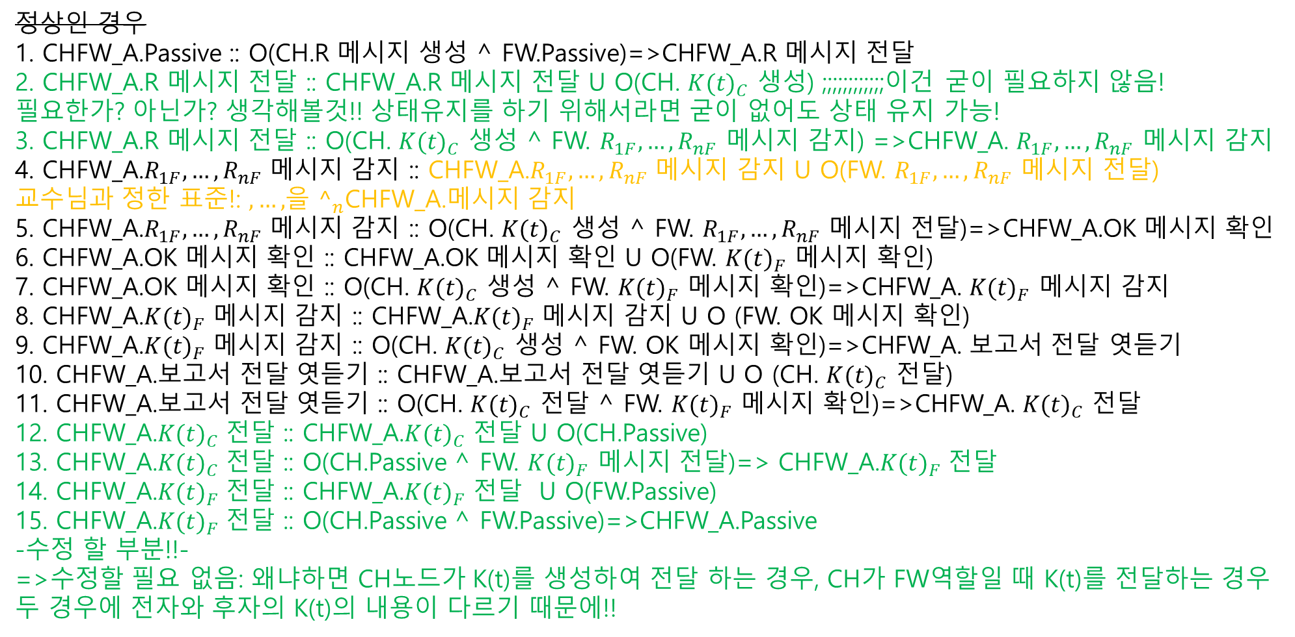
정상인 경우
1. CHFW_A.Passive :: O(CH.R 메시지 생성 ^ FW.Passive)=>CHFW_A.R 메시지 전달
2. CHFW_A.R 메시지 전달 :: CHFW_A.R 메시지 전달 U O(CH. ${K(t)}_{C}$ 생성) ;;;;;;;;;;;;이건 굳이 필요하지 않음!
필요한가? 아닌가? 생각해볼것!! 상태유지를 하기 위해서라면 굳이 없어도 상태 유지 가능!
3. CHFW_A.R 메시지 전달 :: O(CH. ${K(t)}_{C}$ 생성 ^ FW. $R_{1F}, …,R_{nF}$ 메시지 감지) =>CHFW_A. $R_{1F}, …,R_{nF}$ 메시지 감지
4. CHFW_A.$R_{1F}, …,R_{nF}$ 메시지 감지 :: CHFW_A.$R_{1F}, …,R_{nF}$ 메시지 감지 U O(FW. $R_{1F}, …,R_{nF}$ 메시지 전달)
교수님과 정한 표준!: $, …,$을 ${^}_{n}$CHFW_A.메시지 감지
5. CHFW_A.$R_{1F}, …,R_{nF}$ 메시지 감지 :: O(CH. ${K(t)}_{C}$ 생성 ^ FW. $R_{1F}, …,R_{nF}$ 메시지 전달)=>CHFW_A.OK 메시지 확인
6. CHFW_A.OK 메시지 확인 :: CHFW_A.OK 메시지 확인 U O(FW. ${K(t)}_{F}$ 메시지 확인)
7. CHFW_A.OK 메시지 확인 :: O(CH. ${K(t)}_{C}$ 생성 ^ FW. ${K(t)}_{F}$ 메시지 확인)=>CHFW_A. ${K(t)}_{F}$ 메시지 감지
8. CHFW_A.${K(t)}_{F}$ 메시지 감지 :: CHFW_A.${K(t)}_{F}$ 메시지 감지 U O (FW. OK 메시지 확인)
9. CHFW_A.${K(t)}_{F}$ 메시지 감지 :: O(CH. ${K(t)}_{C}$ 생성 ^ FW. OK 메시지 확인)=>CHFW_A. 보고서 전달 엿듣기
10. CHFW_A.보고서 전달 엿듣기 :: CHFW_A.보고서 전달 엿듣기 U O (CH. ${K(t)}_{C}$ 전달)
11. CHFW_A.보고서 전달 엿듣기 :: O(CH. ${K(t)}_{C}$ 전달 ^ FW. ${K(t)}_{F}$ 메시지 확인)=>CHFW_A. ${K(t)}_{C}$ 전달
12. CHFW_A.${K(t)}_{C}$ 전달 :: CHFW_A.${K(t)}_{C}$ 전달 U O(CH.Passive)
13. CHFW_A.${K(t)}_{C}$ 전달 :: O(CH.Passive ^ FW. ${K(t)}_{F}$ 메시지 전달)=> CHFW_A.${K(t)}_{F}$ 전달
14. CHFW_A.${K(t)}_{F}$ 전달 :: CHFW_A.${K(t)}_{F}$ 전달 U O(FW.Passive)
15. CHFW_A.${K(t)}_{F}$ 전달 :: O(CH.Passive ^ FW.Passive)=>CHFW_A.Passive
-수정 할 부분!!-
=>수정할 필요 없음: 왜냐하면 CH노드가 K(t)를 생성하여 전달 하는 경우, CH가 FW역할일 때 K(t)를 전달하는 경우
두 경우에 전자와 후자의 K(t)의 내용이 다르기 때문에!!
Notes:
Action이 무조건 존재해야 함!

Slide 23
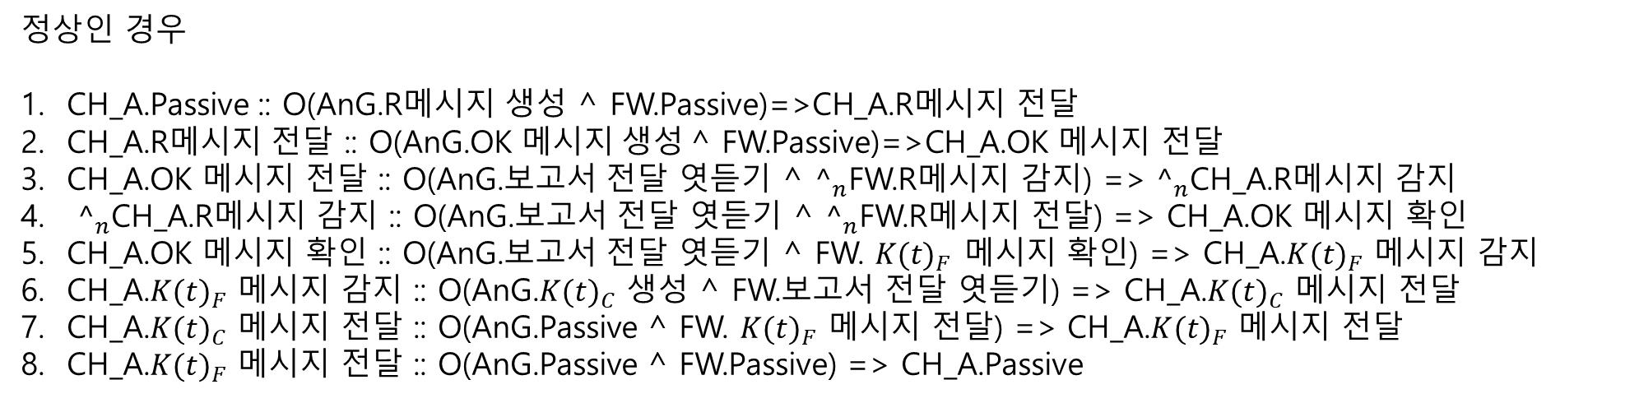
정상인 경우
CH_A.Passive :: O(AnG.R메시지 생성 ^ FW.Passive)=>CH_A.R메시지 전달
CH_A.R메시지 전달 :: O(AnG.OK 메$시지 생성$^ FW.Passive)=>CH_A.OK 메시지 전달
CH_A.OK 메시지 전달 :: O(AnG.보고서 전달 엿듣기 ^ ${^}_{n}$FW.R메시지 감지) => ${^}_{n}$CH_A.R메시지 감지
${^}_{n}$CH_A.R메시지 감지 :: O(AnG.보고서 전달 엿듣기 ^ ${^}_{n}$FW.R메시지 전달) => CH_A.OK 메시지 확인
CH_A.OK 메시지 확인 :: O(AnG.보고서 전달 엿듣기 ^ FW. ${K(t)}_{F}$ 메시지 확인) => CH_A.${K(t)}_{F}$ 메시지 감지
CH_A.${K(t)}_{F}$ 메시지 감지 :: O(AnG.${K(t)}_{C}$ 생성 ^ FW.보고서 전달 엿듣기) => CH_A.${K(t)}_{C}$ 메시지 전달
CH_A.${K(t)}_{C}$ 메시지 전달 :: O(AnG.Passive ^ FW. ${K(t)}_{F}$ 메시지 전달) => CH_A.${K(t)}_{F}$ 메시지 전달
CH_A.${K(t)}_{F}$ 메시지 전달 :: O(AnG.Passive ^ FW.Passive) => CH_A.Passive
Notes:
Action이 무조건 존재해야 함!

Slide 24
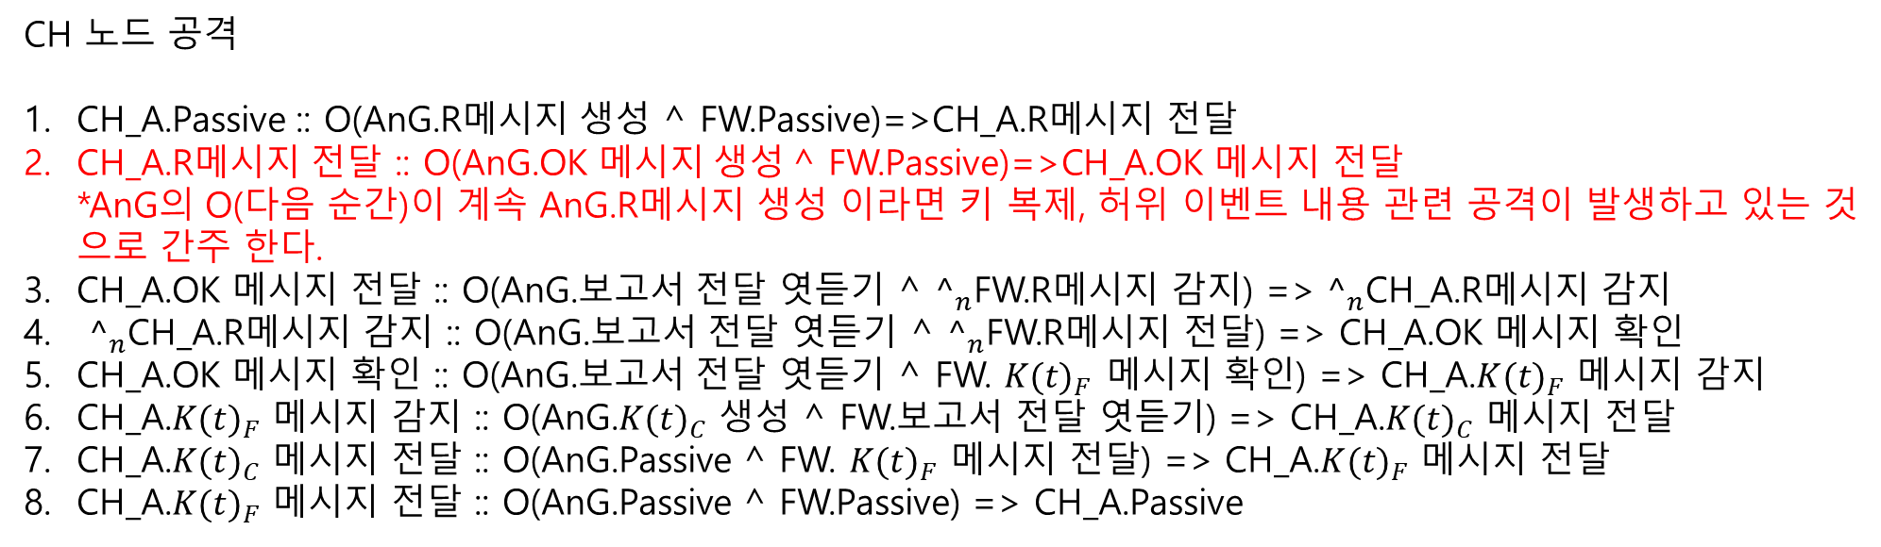
CH 노드 공격
CH_A.Passive :: O(AnG.R메시지 생성 ^ FW.Passive)=>CH_A.R메시지 전달
CH_A.R메시지 전달 :: O(AnG.OK 메$시지 생성$^ FW.Passive)=>CH_A.OK 메시지 전달 *AnG의 O(다음 순간)이 계속 AnG.R메시지 생성 이라면 키 복제, 허위 이벤트 내용 관련 공격이 발생하고 있는 것으로 간주 한다.
CH_A.OK 메시지 전달 :: O(AnG.보고서 전달 엿듣기 ^ ${^}_{n}$FW.R메시지 감지) => ${^}_{n}$CH_A.R메시지 감지
${^}_{n}$CH_A.R메시지 감지 :: O(AnG.보고서 전달 엿듣기 ^ ${^}_{n}$FW.R메시지 전달) => CH_A.OK 메시지 확인
CH_A.OK 메시지 확인 :: O(AnG.보고서 전달 엿듣기 ^ FW. ${K(t)}_{F}$ 메시지 확인) => CH_A.${K(t)}_{F}$ 메시지 감지
CH_A.${K(t)}_{F}$ 메시지 감지 :: O(AnG.${K(t)}_{C}$ 생성 ^ FW.보고서 전달 엿듣기) => CH_A.${K(t)}_{C}$ 메시지 전달
CH_A.${K(t)}_{C}$ 메시지 전달 :: O(AnG.Passive ^ FW. ${K(t)}_{F}$ 메시지 전달) => CH_A.${K(t)}_{F}$ 메시지 전달
CH_A.${K(t)}_{F}$ 메시지 전달 :: O(AnG.Passive ^ FW.Passive) => CH_A.Passive

Slide 25
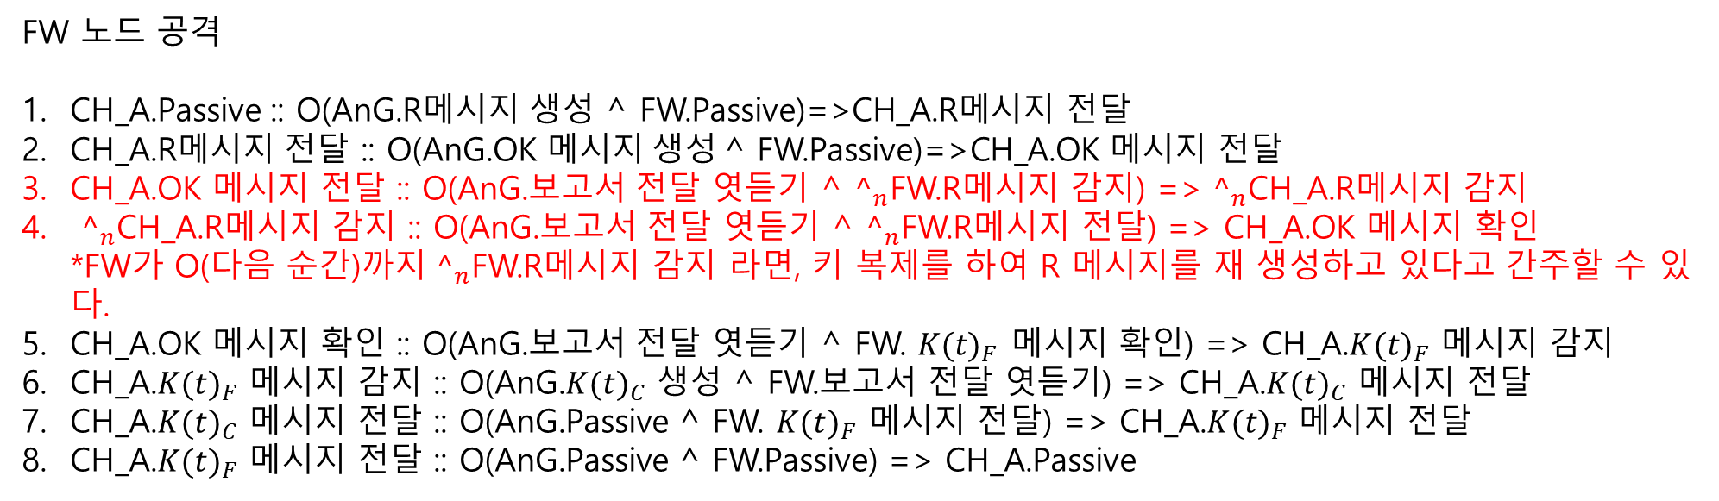
FW 노드 공격
CH_A.Passive :: O(AnG.R메시지 생성 ^ FW.Passive)=>CH_A.R메시지 전달
CH_A.R메시지 전달 :: O(AnG.OK 메$시지 생성$^ FW.Passive)=>CH_A.OK 메시지 전달
CH_A.OK 메시지 전달 :: O(AnG.보고서 전달 엿듣기 ^ ${^}_{n}$FW.R메시지 감지) => ${^}_{n}$CH_A.R메시지 감지
${^}_{n}$CH_A.R메시지 감지 :: O(AnG.보고서 전달 엿듣기 ^ ${^}_{n}$FW.R메시지 전달) => CH_A.OK 메시지 확인 *FW가 O(다음 순간)까지 ${^}_{n}$FW.R메시지 감지 라면, 키 복제를 하여 R 메시지를 재 생성하고 있다고 간주할 수 있다.
CH_A.OK 메시지 확인 :: O(AnG.보고서 전달 엿듣기 ^ FW. ${K(t)}_{F}$ 메시지 확인) => CH_A.${K(t)}_{F}$ 메시지 감지
CH_A.${K(t)}_{F}$ 메시지 감지 :: O(AnG.${K(t)}_{C}$ 생성 ^ FW.보고서 전달 엿듣기) => CH_A.${K(t)}_{C}$ 메시지 전달
CH_A.${K(t)}_{C}$ 메시지 전달 :: O(AnG.Passive ^ FW. ${K(t)}_{F}$ 메시지 전달) => CH_A.${K(t)}_{F}$ 메시지 전달
CH_A.${K(t)}_{F}$ 메시지 전달 :: O(AnG.Passive ^ FW.Passive) => CH_A.Passive

Slide 26
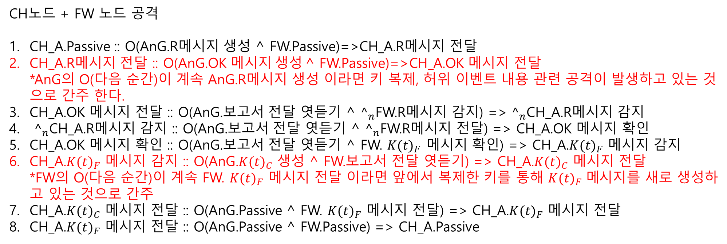
CH노드 + FW 노드 공격
CH_A.Passive :: O(AnG.R메시지 생성 ^ FW.Passive)=>CH_A.R메시지 전달
CH_A.R메시지 전달 :: O(AnG.OK 메$시지 생성$^ FW.Passive)=>CH_A.OK 메시지 전달 *AnG의 O(다음 순간)이 계속 AnG.R메시지 생성 이라면 키 복제, 허위 이벤트 내용 관련 공격이 발생하고 있는 것으로 간주 한다.
CH_A.OK 메시지 전달 :: O(AnG.보고서 전달 엿듣기 ^ ${^}_{n}$FW.R메시지 감지) => ${^}_{n}$CH_A.R메시지 감지
${^}_{n}$CH_A.R메시지 감지 :: O(AnG.보고서 전달 엿듣기 ^ ${^}_{n}$FW.R메시지 전달) => CH_A.OK 메시지 확인
CH_A.OK 메시지 확인 :: O(AnG.보고서 전달 엿듣기 ^ FW. ${K(t)}_{F}$ 메시지 확인) => CH_A.${K(t)}_{F}$ 메시지 감지
CH_A.${K(t)}_{F}$ 메시지 감지 :: O(AnG.${K(t)}_{C}$ 생성 ^ FW.보고서 전달 엿듣기) => CH_A.${K(t)}_{C}$ 메시지 전달 *FW의 O(다음 순간)이 계속 FW. ${K(t)}_{F}$ 메시지 전달 이라면 앞에서 복제한 키를 통해 ${K(t)}_{F} 메$시지를 새로 생성하고 있는 것으로 간주
CH_A.${K(t)}_{C}$ 메시지 전달 :: O(AnG.Passive ^ FW. ${K(t)}_{F}$ 메시지 전달) => CH_A.${K(t)}_{F}$ 메시지 전달
CH_A.${K(t)}_{F}$ 메시지 전달 :: O(AnG.Passive ^ FW.Passive) => CH_A.Passive

Slide 27
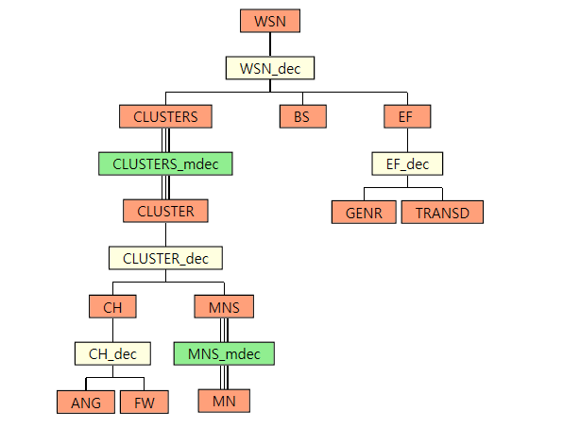

Slide 28
WSN
Cluster N
Cluster4
Cluster2
MN N
Cluster3
Cluster1
MN N
MN 2
MN N
MN 2
MN 1
CH_A
MN 2
MN 1
CH_A
MN 1
CH_A
in
AnG
R_out
AnG
ok_out
auth_out
AnG
K(t)_out
r_out
auth_in
r_in
ohm_in
R_in
R_out
R_in
R_out
ok_in
FW
ok_in
ok_out
K(t)_in
FW
K(t)_in
FWM_out
FW
ohm_in
K(t)_out
FWM_out
in
BS
out
ariv
Transd
solved
in
out
out
Genr
out
stop

